Slide 1
أمراض العائلة الصليبية

Slide 2
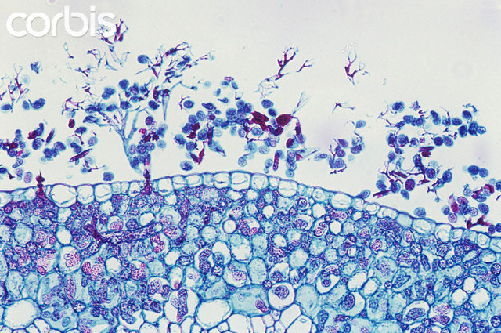
البياض الزغبي على الصليبيات المتسبب عن الفطر Peronospora parasitica

Slide 3
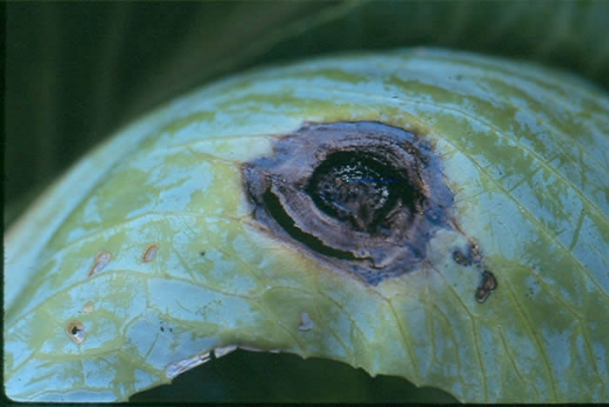
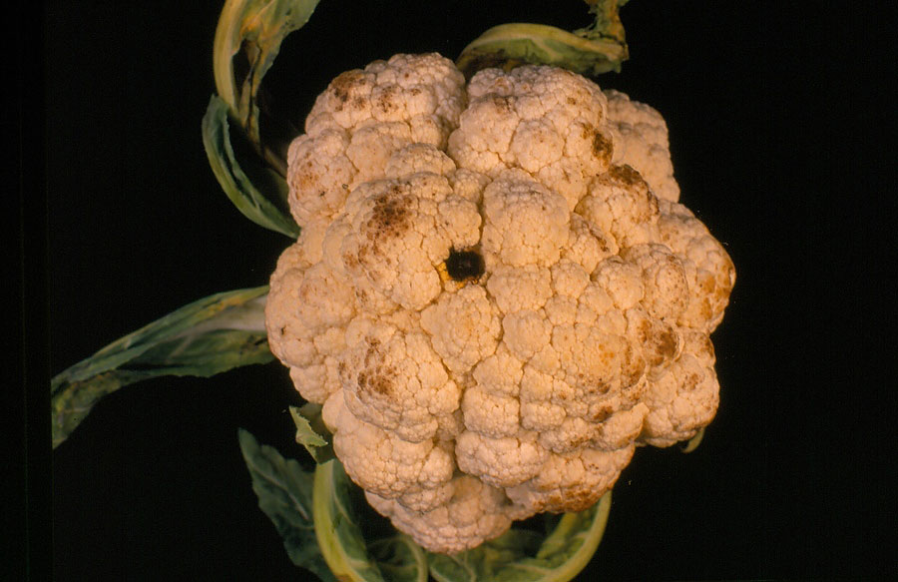
أعراض الإصابة بمرض التبقع الالترناري على اللهانة والقرنبيط

Slide 4
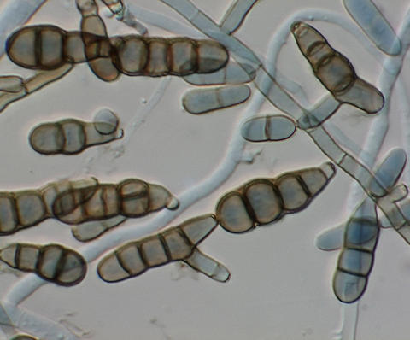
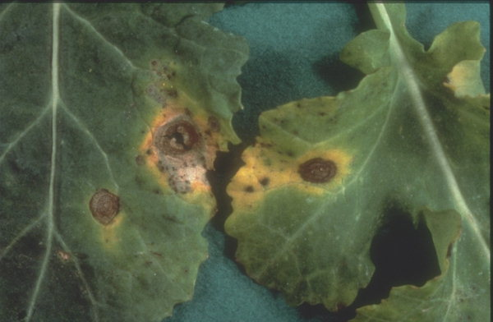
أعراض الإصابة بمرض التبقع الالترناري والابواغ الكونيدية للمسبب المرضي

Slide 5
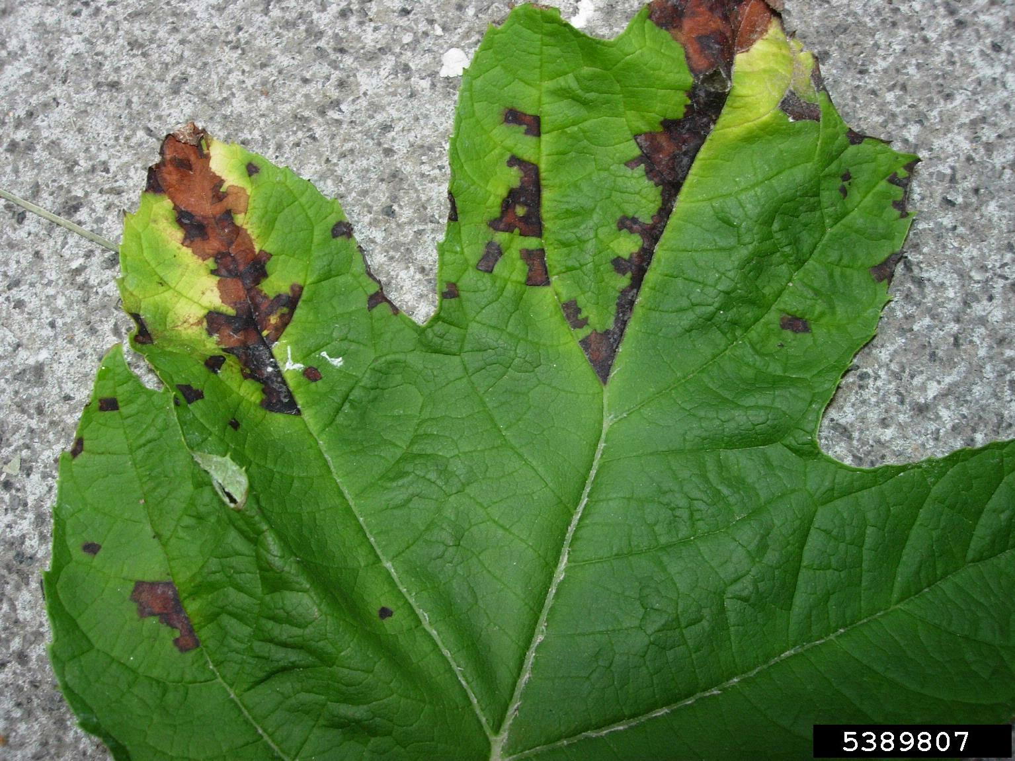
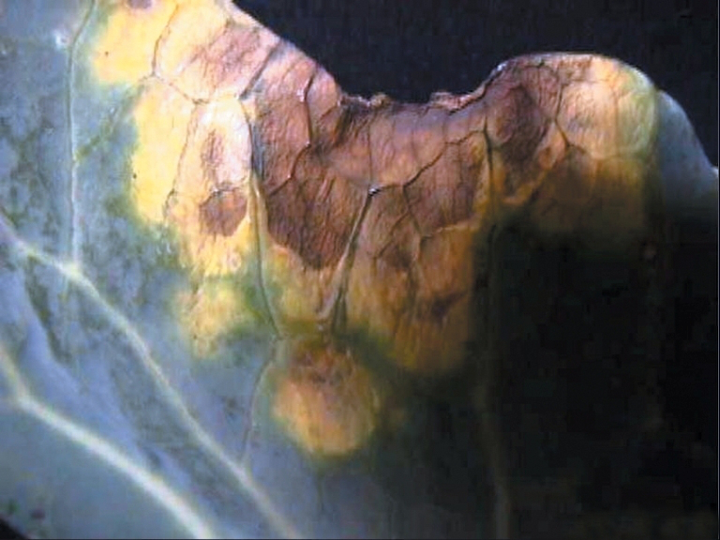
أعراض الإصابة بمرض اللفحة البكتيرية أوالعفن الأسود في الصليبيات

Slide 6
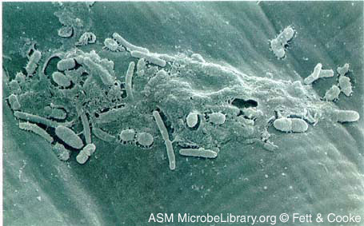
البكتريا Xanthomonas campestrisالمسببة لمرض العفن الأسود في الصليبيات

Slide 7
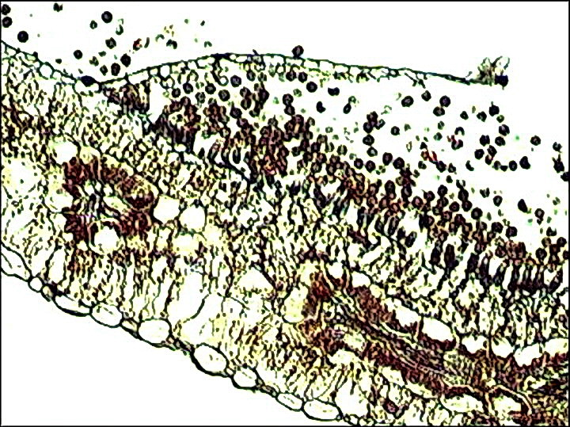
إصابة الصليبيات بمرض الصدأ الأبيض المتسبب عن الفطر Albugo candida

Slide 8
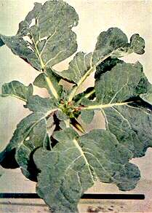
أعراض الإصابة بمرض نقص البورون

